Slide 1
СТРАСТНАЯ СЕДМИЦА

Slide 2
Мы с Вами вступили в Страстную Седмицу…

Slide 3
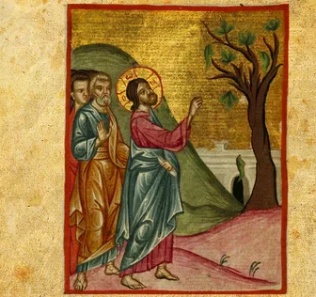
В Великий Понедельник
Повествование о бесплодной смоковнице. Господь засушил дерево не приносящее плод…
Предупреждение для людей, не делающих добрых дел.

Slide 4
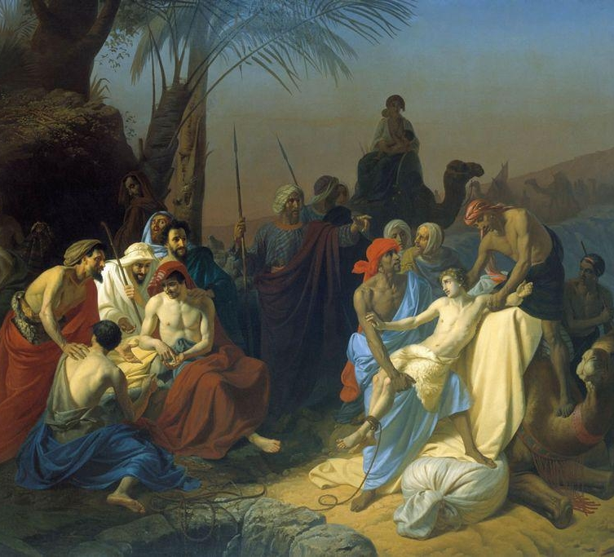
В Великий Понедельник
В богослужении вспоминается и событие Ветхого Завета, предательство братьями Иосифа.
Оно напоминает нам о грядущих невинных страданиях Спасителя в ветхозаветном прообразе праведного Иосифа, по зависти братьев невинно проданного и униженного, но после восстановленного Богом.

Slide 5
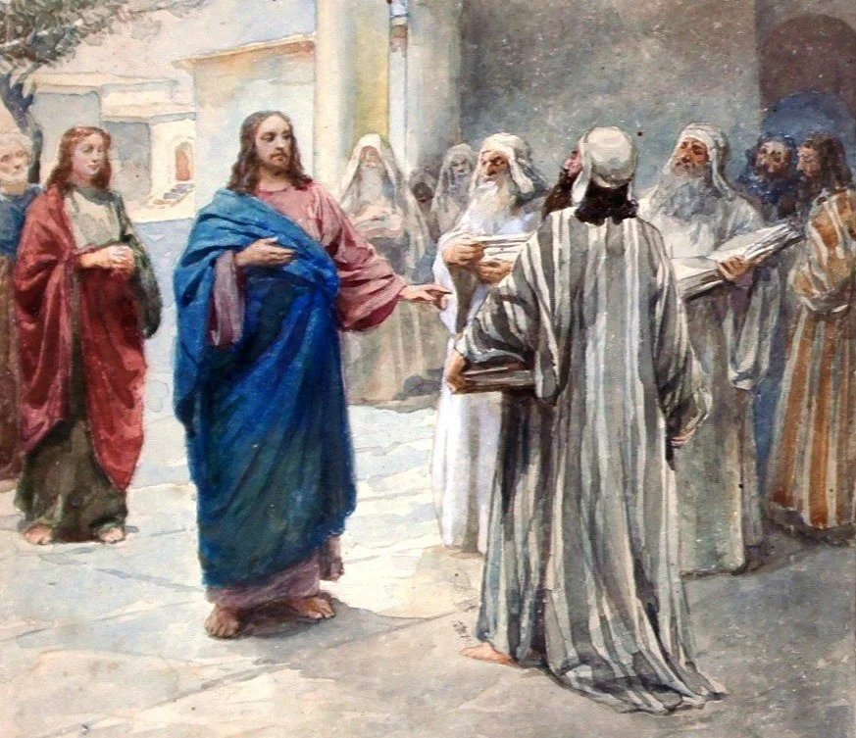
В Великий Вторник.
Обличение Господом фарисеев. Тех людей, которые лишь внешне исполняют заповеди, а в душе злые…

Slide 6
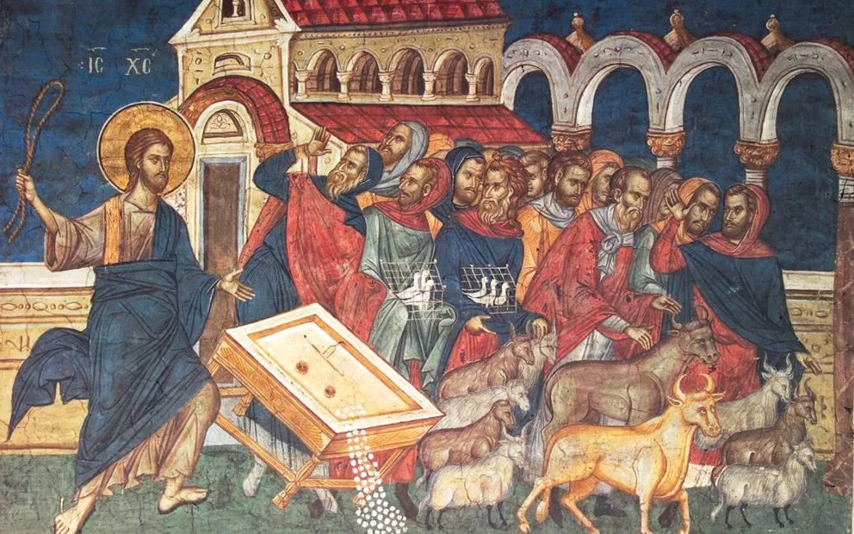
В Великий Вторник
Господь входит в Иерусалимский храм и выгоняет оттуда торгующих. Господь Сам показывает пример благоговейного отношения к храму, при этом обличает тех, кто относится к храму с пренебрежением.

Slide 7
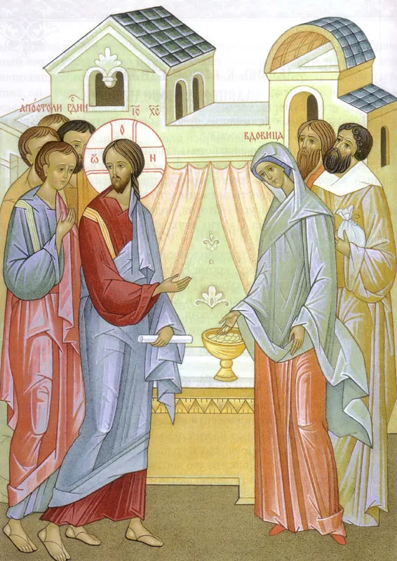
В Великий Вторник.
Лепта вдовицы. Прежде чем выйти из храма, Иисус «сел против сокровищницы и смотрел, как народ кладет деньги в сокровищницу. Многие богатые клали много. Придя же, одна бедная вдова положила две лепты (мелкие монеты). Подозвав учеников Своих, Иисус сказал им: истинно говорю вам, что эта бедная вдова положила больше всех, клавших в сокровищницу, ибо все клали от избытка своего, а она от скудости своей положила все, что имела, все пропитание свое». (Мк. 12, 41–44)

Slide 8
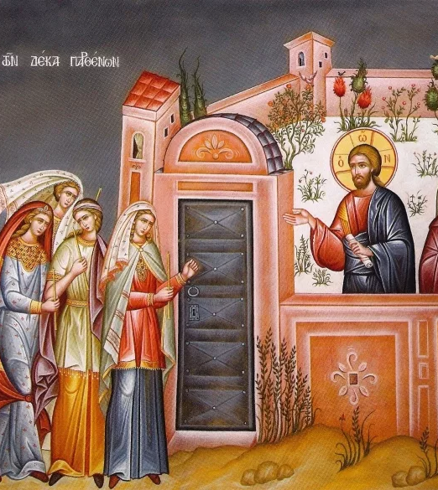
В Великий Вторник.
Господь рассказывает притчу о 10 девах.
Итак, бодрствуйте, потому что не знаете ни дня, ни часа, в который приидет Сын Человеческий». (Мф. 25, 1–13)

Slide 9
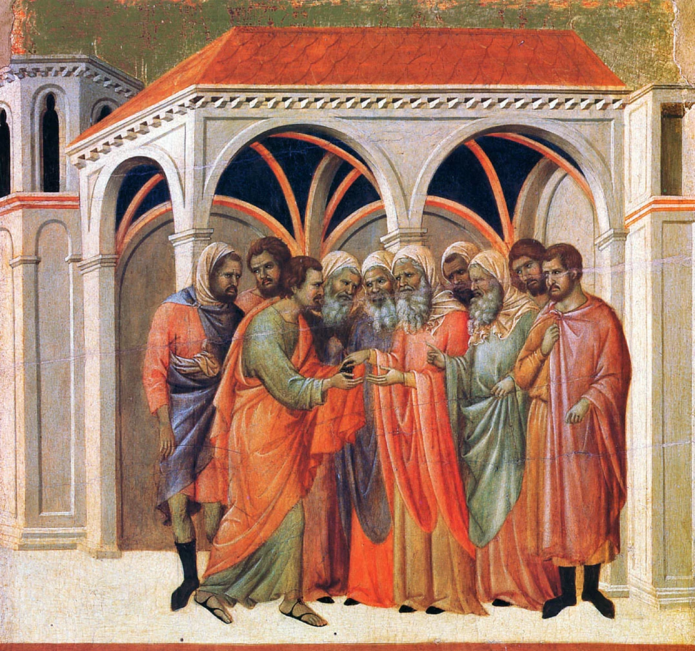
В Великую Среду
Воспоминание предательства Иудой Господа

Slide 10
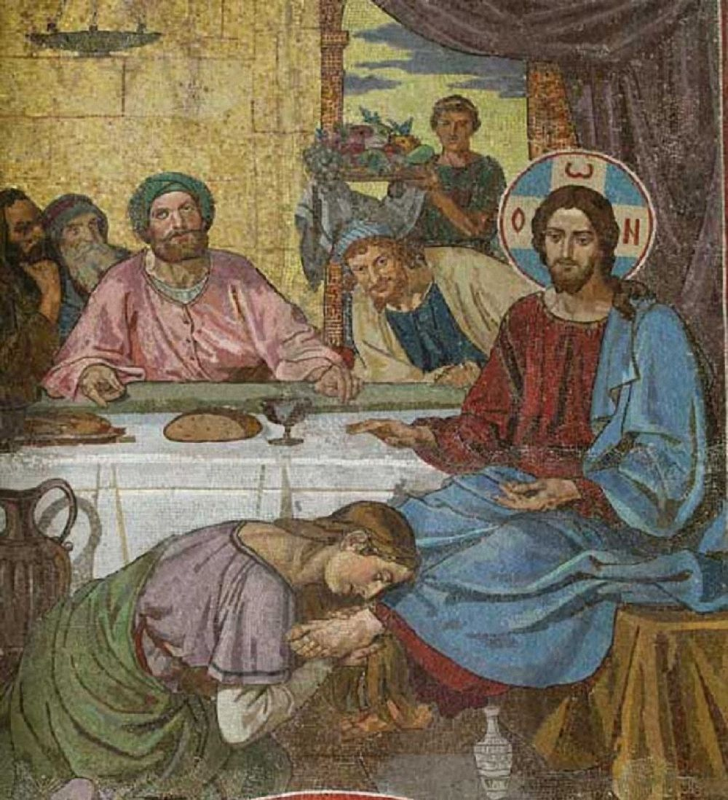
В Великую Среду
В доме Симона прокаженного, в то время, когда в совете первосвященников, книжников и старейшин было уже решено взять Иисуса Христа хитростью и убить Его, некая жена «грешница» возлила драгоценное миро на главу Спасителя и тем уготовала Его на погребение, как судил Сам Он об ее поступке.

Slide 11
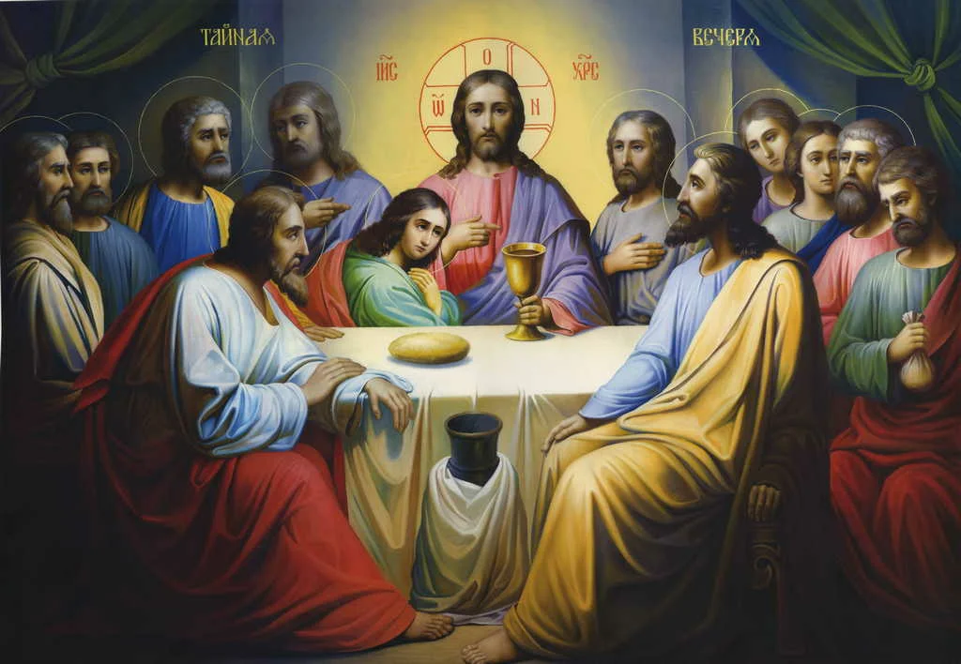
Великий Четверг
Тайная Вечеря. Первая литургия.
Господь призывает причащаться всех верующих в Него

Slide 12
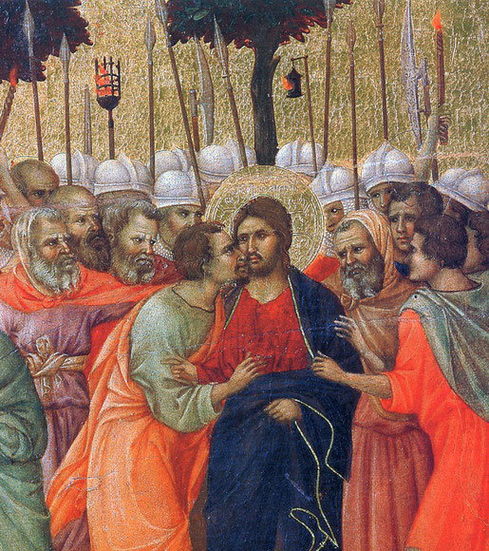
Великая Пятница.
После Тайной Вечери Господь идет с учениками в Гефсиманский сад, где Его и предает Иуда

Slide 13
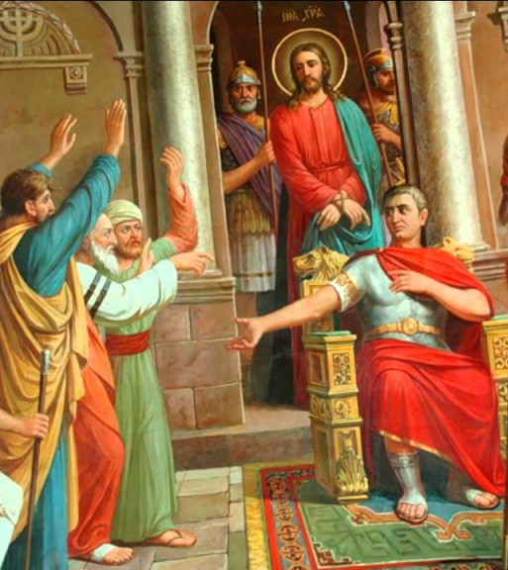
Великая Пятница
В своем желании убить Господа, вожди иудеев приводят Его на суд к прокуратору Понтию Пилату.

Slide 14
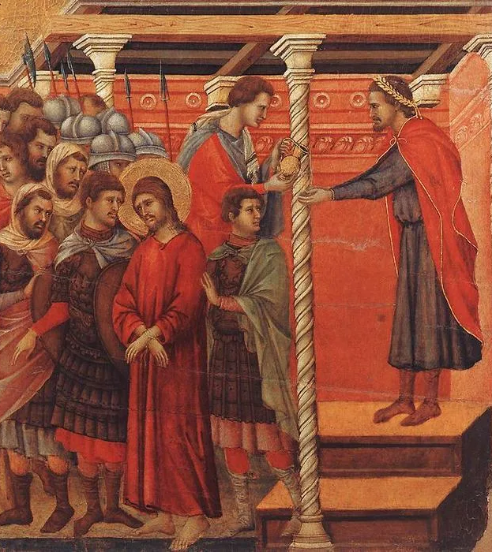
Великая Пятница
Прокуратор умывает руки, понимая ложность обвинений на Иисуса Христа, но все же предает Его на смерть

Slide 15
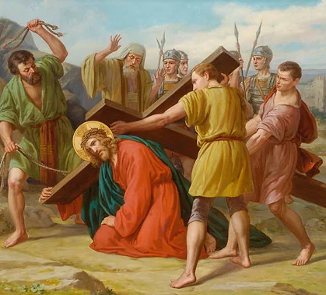
Великая Пятница
Крестный путь Господа Иисуса Христа на Голгофу

Slide 16
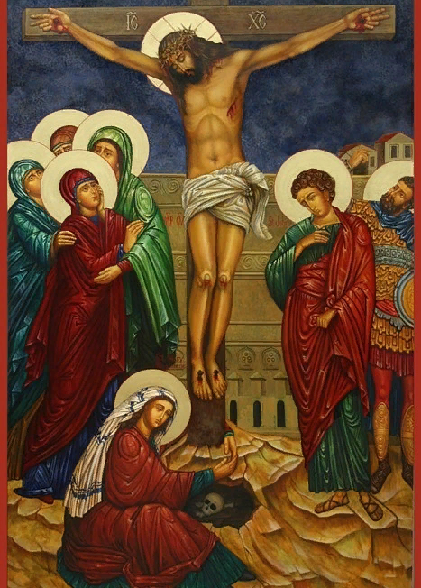
Великая Пятница
Распятие Господа Иисуса Христа
У креста апостол Иоанн и Богородица

Slide 17
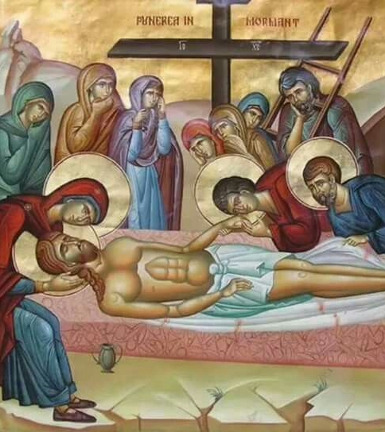
Великая Пятница
Снятие со креста
Погребение

Slide 18
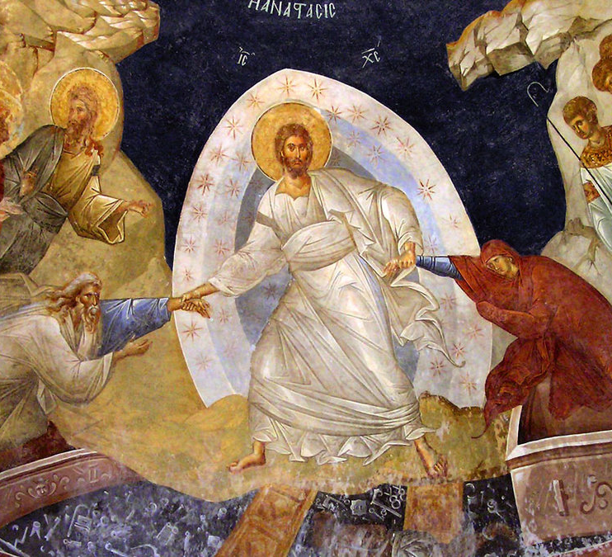
Великая Суббота.
Находясь телом во гробе, душой Господь нисходит в ад и выводит из него души праведных людей

Slide 19
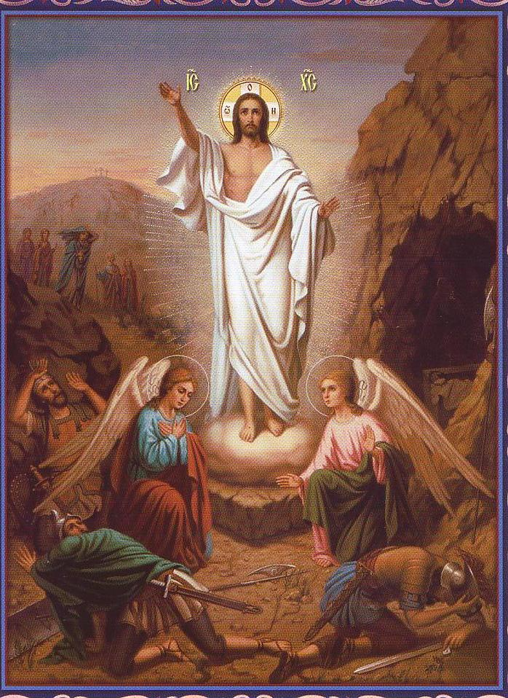
Светлое Христово Воскресение
ПАСХА

